Slide 1
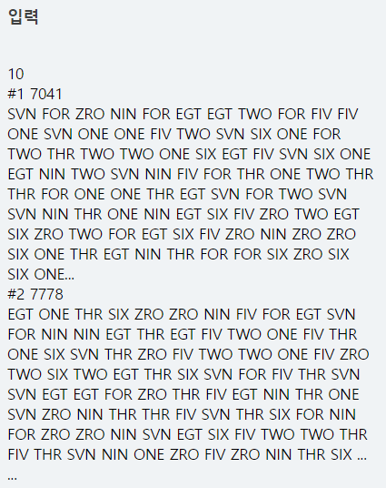
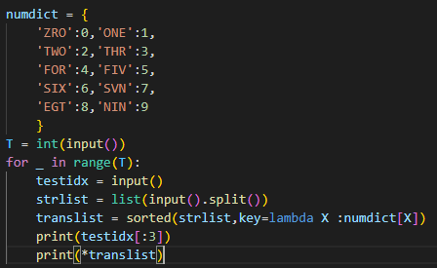
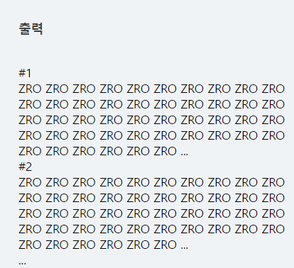

Slide 3

출처: https://docs.python.org/ko/3.9/

Slide 4
출처: https://docs.python.org/ko/3.9/

Slide 5
